Slide 1
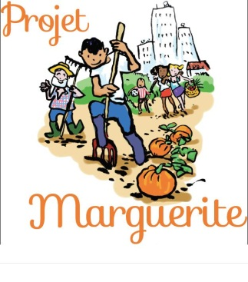

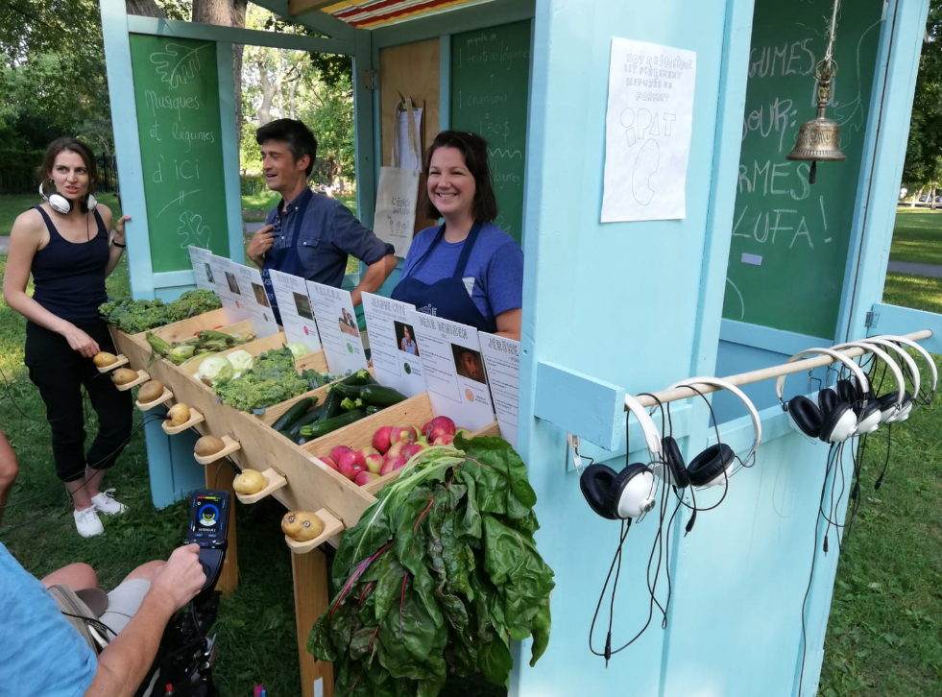
Des nouvelles de l’agriculture urbaine!
Canada, Août 2018, Ecole d’Été de l’Agriculture Urbaine de Montréal, UQAM.

Slide 2

Qu’est-ce que l’Ecole d’Été de l’Agriculture Urbaine de Montréal?
L'école, qui s'adressait aux professionnels, aux chercheurs et aux étudiants, visait à offrir une formation de pointe et du réseautage sur l'urbanisme agricole et alimentaire, les grands enjeux urbains et alimentaires actuels, la pratique de l'agriculture urbaine et la mise en œuvre de projets en agriculture urbaine.
Depuis 2013, l’école d’été de Montréal est organisée par le Laboratoire sur l’agriculture (AU/LAB). AU/LAB est un laboratoire de recherche, d’innovation et d'intervention en agriculture urbaine aux services de la collectivité.

Slide 3
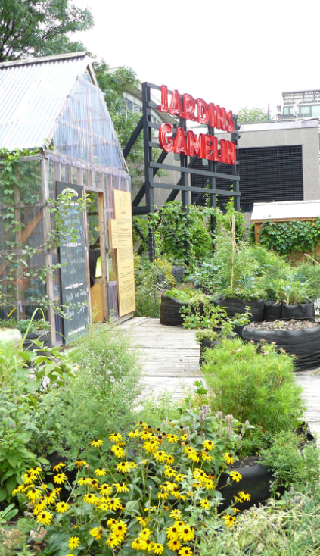
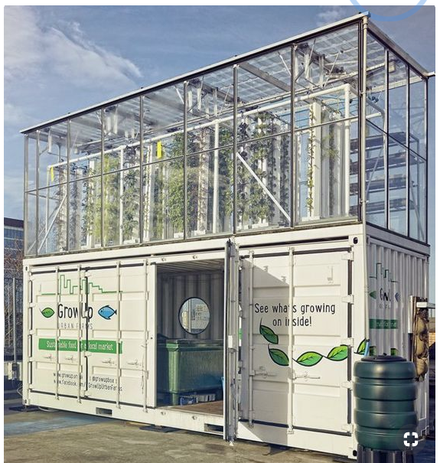
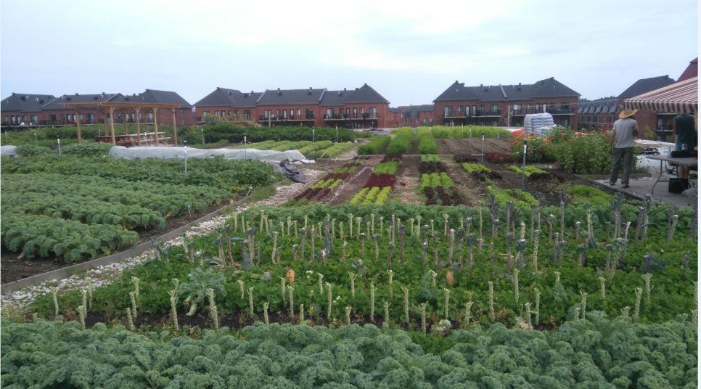
Qu’est-ce que l’agriculture urbaine?
Toute forme de production agricole, professionnelle ou amatrice, visant à répondre à un besoin alimentaire individuel ou collectif, dans un espace urbain.

Slide 4
Quelles évolutions de l’agriculture urbaine ces 10 dernières années?
Des AU en pleine expansion!
Multiplication des formes d’agricultures urbaines
Professionnalisation progressive des agriculteurs urbains
Effacement de l’opposition « jardinier » / « Agriculteur » en ville
Vers une conception plus globale d’une préoccupation alimentaire prégnante

Slide 5
Il y a 10 ans…
Empowerment
Interactions sociales
Education
Agriculture urbaine
Aménagement urbain
Insertion sociale
Développement économique
Environnement
Sécurité alimentaire
Loisirs
Santé

Slide 6
Aujourd’hui…
On observe un retour fort des potagers individuels (balcons, jardins, frontyard = 42 % des personnes qui font de l’agriculture urbaine aujourd’hui.
MAIS moins pour le loisir que pour des raisons alimentaires.
Réappropriation alimentaire et de son quartier
Systèmes urbains
Prendre en compte les problèmes d’urbanisme
Agriculture urbaine
Mouvements sociaux
Espaces
Se réapproprier l’espace urbain, questions de gouvernance
Créer de la justice sociale et de la démocratie locale
Systèmes alimentaires
Nourrir le quartier

Slide 7
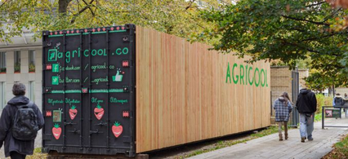
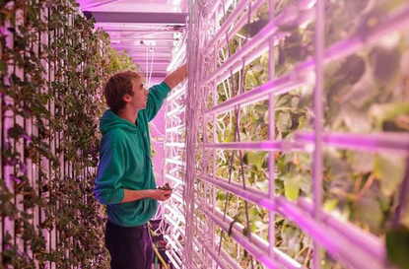
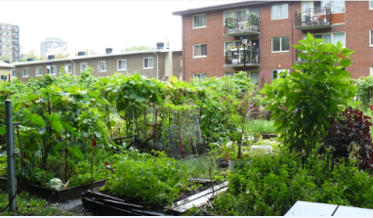
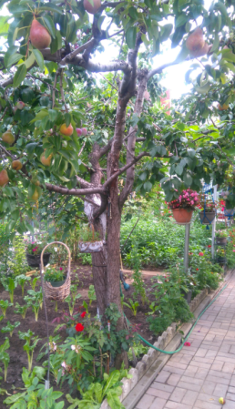

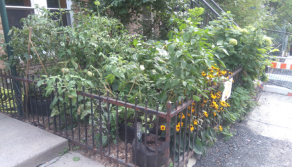
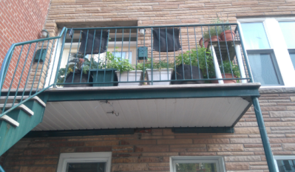
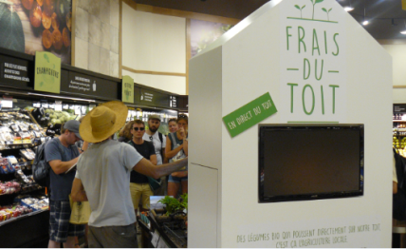
Les mille visages de l’Agriculture Urbaine
Jardins collectifs
Hydroponie
Agricoolteurs
Ruelles vertes
Apiculture urbaine
Jardins communautaires
Serres urbaines
Des Agricultures urbaines
Jardins individuels
Fermes urbaines
Toits cultivés
Balcons cultivés
Elevages d’insectes
Fermes urbaines verticales

Slide 8
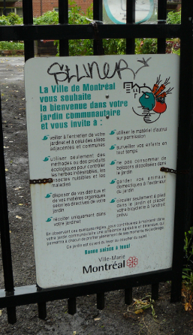
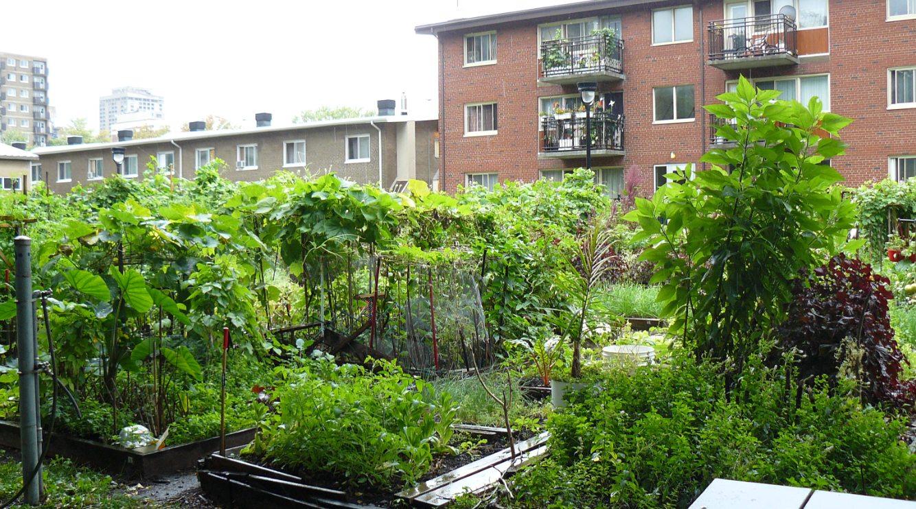
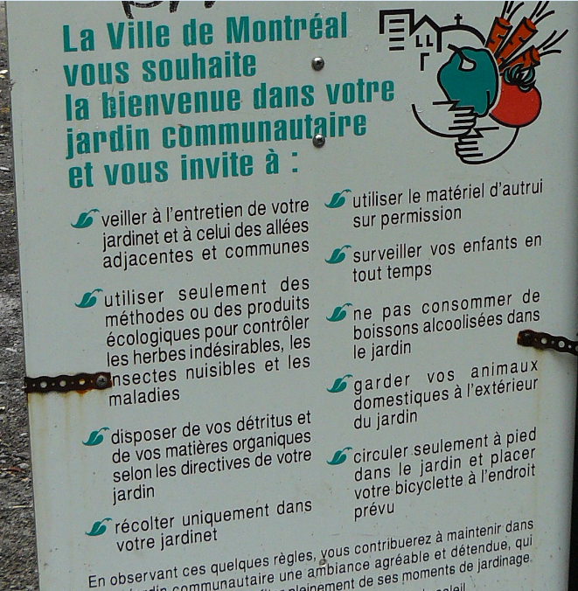
Les jardins communautaires, entre sécurité alimentaire et lien social.
L’exemple de Jeanne Mance

Slide 9
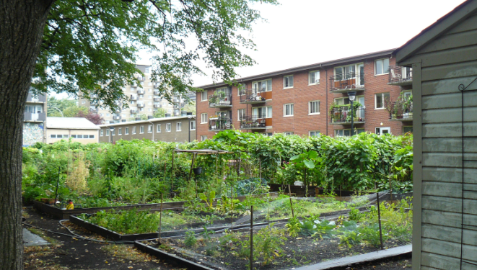
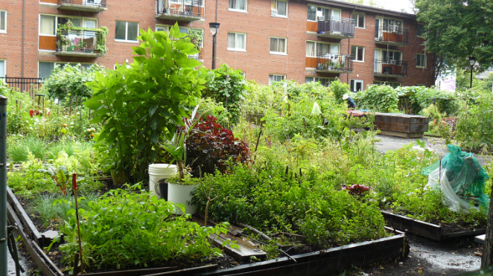
95 jardins communautaires dans Montréal
Depuis 40 ans (les + anciens au monde)
Une stratégie alimentaire (nourrir une population) sociale (de personnes précaires) et urbaine (reconquérir des friches), aujourd’hui souvent pratiquée pour le loisir et la socialisation (personnes âgées seules, issues de l’immigration, etc.)

Slide 10
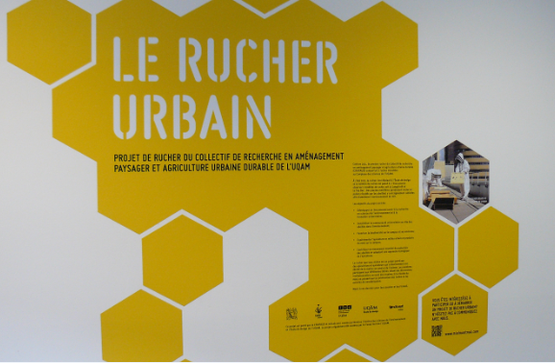
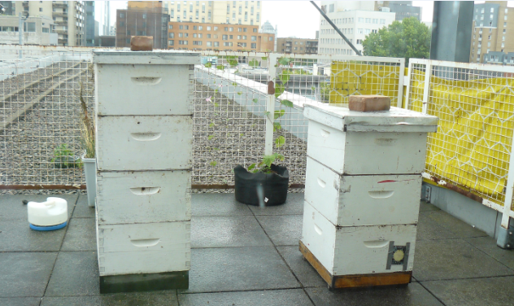
Des ruches sur tous les toits?
Le rucher du toit de l’UQAM
Visite avec Eric Duchemin
+700 ruches à Montréal depuis 2011
172 espèces d’abeilles indigènes
Quelle concurrence avec les Apis Mellifera?
Au contraire + de biodiversité!
Aujourd’hui + de 2000 variétés d’abeilles
=> Incite les habitants à fleurir balcons, terrasses, jardins.

Slide 11
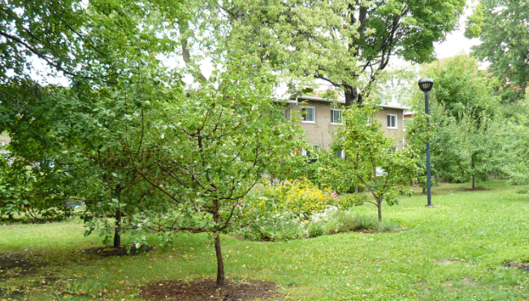
Vergers urbains vs délinquance?
Se nourrir
Partager
S’entraider
Bâtir
Dépolluer
Jouer
Se régaler
Bouger

Slide 12
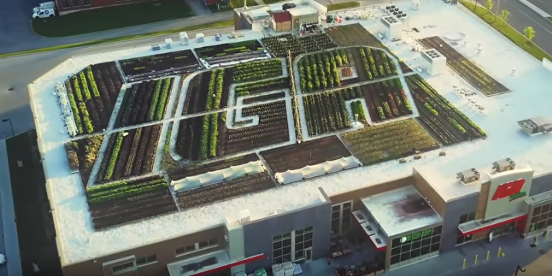
En visite sur le plus grand toit cultivé de Montréal… l’IGA.
Outils marketing, AU et besoins locaux
https://www.youtube.com/watch?v=-Z69ScyHCfU

Slide 13
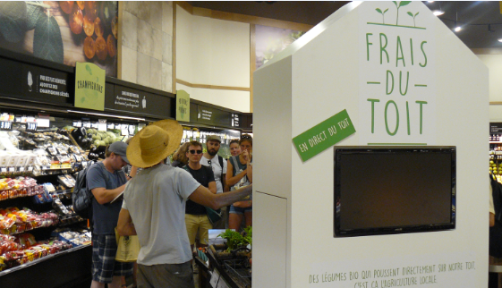
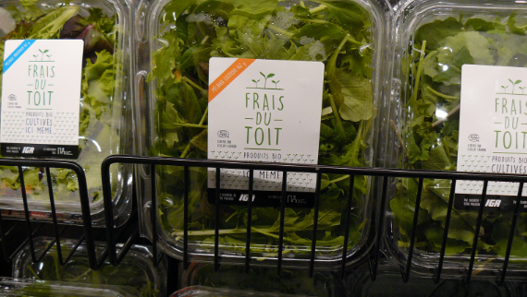
Quels buts, quels clients?
Bio
Hyper-local
Cueillette à la demande
Démarche écologique…
Mais aussi ..
Outil marketing fort
Des contraintes de sols, de produits, de monopole, de marges sur les produits vendus…
Une alimentation à deux vitesses, même avec une agriculture hyper-locale.
+ Un questionnement sanitaire vif (périphérique, zone commerciale, amandements)

Slide 14
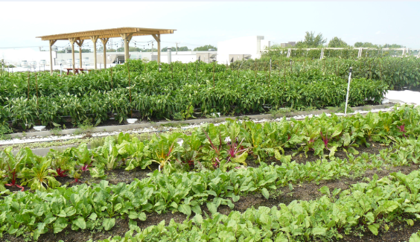
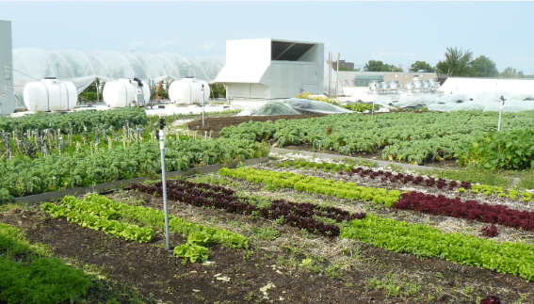
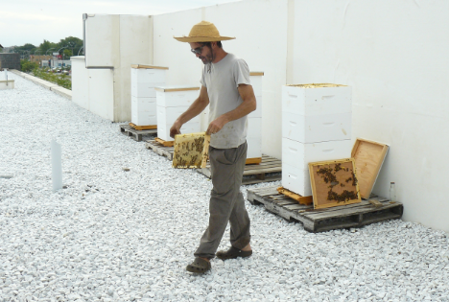
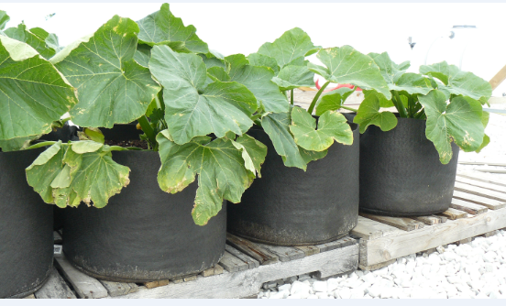
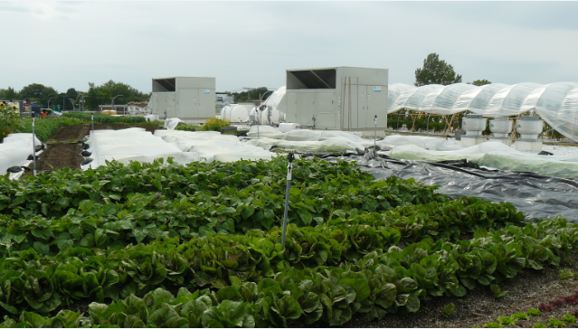
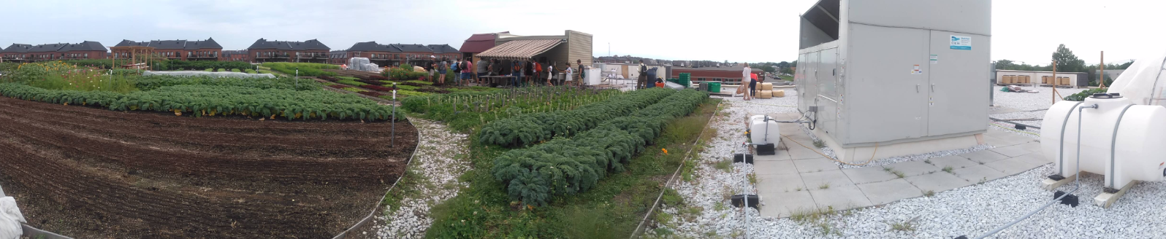

Slide 15
Et le retour à un urbanisme tactique, évènementiel…
Des jardins éphémères (Jardins Gamelins)
Guérilla gardening (le Crapaud)
Des conteneurs pour nourrir les urbains? (Agricool Paris)
Fermes en aqua et hydroponie mobiles
Fermes à insectes (UKA Proteines)
…mais éphémère…

Slide 16
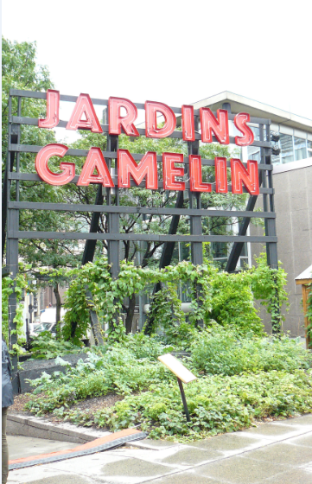
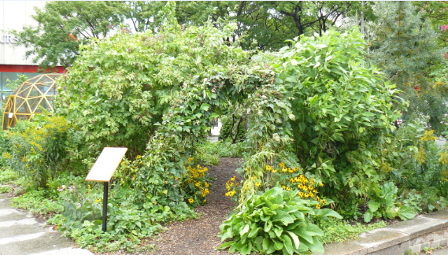
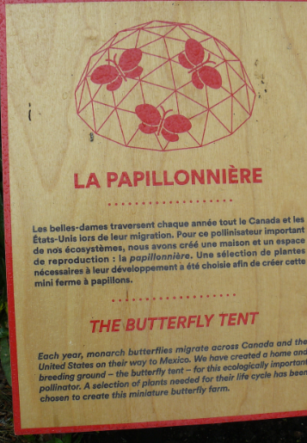
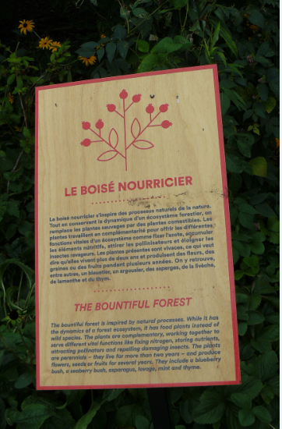
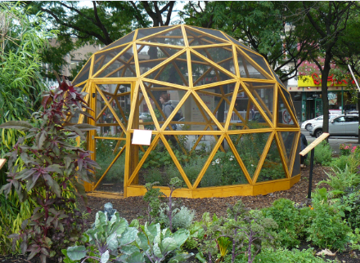
Les jardins Gamelin
Association Sentiers Urbains

Slide 17
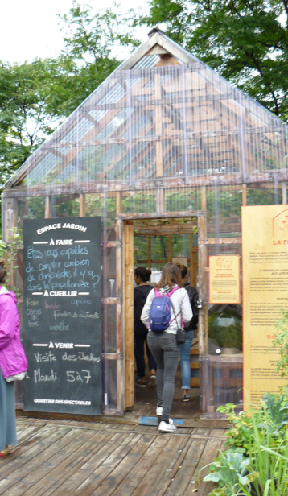
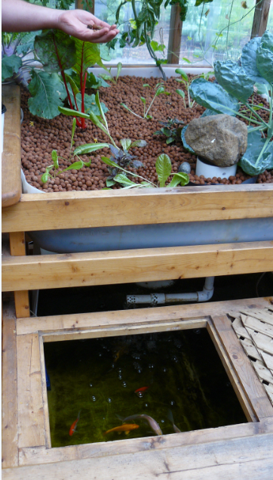

Slide 18
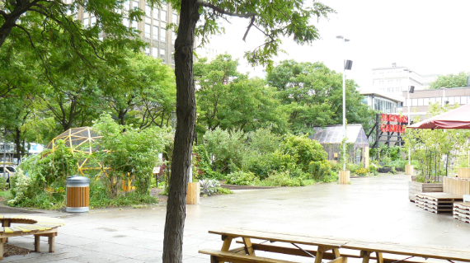
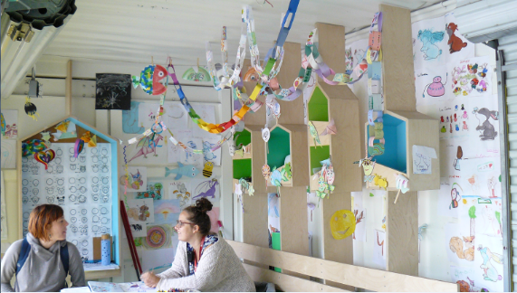
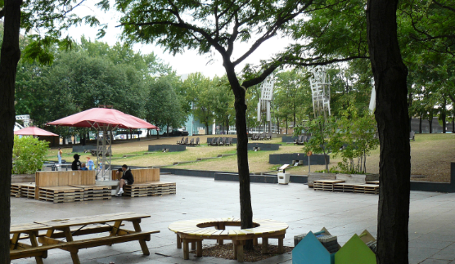
Pédagogie
Insertion
Mixité
Culture
Santé

Slide 19
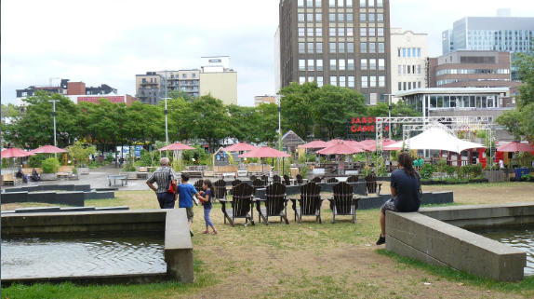
Un espace éphémère…qui dure. Des enjeux multiples de sécurité urbaine, sociale, alimentaire, de mixité, d’environnement, etc.

Slide 20
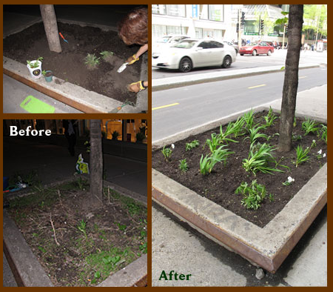
Guérilla gardening, ou la réappropriation directe de l’espace urbain
Héritiers des « diggers » (1640, R.U) et de Johnny Appleseed (XVIII-XIXe, USA)
Plantations sur trottoirs
« bombes » (graines + argile + terreau)
Pelouses jardinées
Installations de mousses (eau + babeurre + sucre)
Installations de bacs en ville

Slide 21
Se réapproprier la ville. L’AU pour revoir la planification des territoires
Nathan Mac Clintock
Portland State University
La ville, territoire autochtone non cédé?
Tensions => institutionnalisation
Les questions de l’intégration de l’AU…
Quelle gestion formelle (jardins communautaires, collectifs, …)?
Quel accès aux terrains?
Quelle formation, animation? (par exemple auprès des réfugiés)
Quels financements?
Quelle règlementation, quels zonages?
Quelles incitations fiscales?

Slide 22
Se réapproprier la ville… Par qui? Pour quoi?
Henri Lefebvre, 1968, Le droit à la ville.
La réappropriation, le plus souvent par les classes aisées, éduquées.
Et si l’AU menait à la gentrification?
Les nouveaux « agriculteurs urbains » ont tendance à faire oublier les pionniers, anciennes générations de personnes issues de l’exode rural ou de l’immigration.

Slide 23
Quelles politiques publiques pour l’AU?
Une politique publique est une action ou inaction volontaire d’une collectivité en fonction d’une vision d’un enjeu.
Non interventionnisme
Fonctions régaliennes seules
Interventionnisme
Toute autre fonction
Jusqu’où et sur quelles thématiques veut-on que l’AU s’institutionnalise?
Pour l’accès aux terres
Pour les soutiens financiers
Pour les citoyens?
Pour les entreprises d’économie sociale?
Pour les entreprises privées?
En 2018, quelles préconisations?
La réaffirmation des élus locaux
La mobilisation et la formation des fonctionnaires
La création d’un consensus social sur la question.

Slide 24
Gouvernance et consultation publique au cœur de l’AU.
Isabelle Mailhot Leduc
Concordia University
Des dimensions symboliques et politiques fortes de l’AU en lien avec les nouvelles politiques urbaines
Nouvelles politiques urbaines (Canada)
Nouvel urbanisme
Urbanisme écologique
Planification collaborative et démocratisée
Justice spatiale, environnementale, alimentaire

Slide 25
Justice social et alimentaire. Quelle place dans l’AU?
Kristin REYNOLDS
N.Y Chercheuse indépendante.
« La sécurité alimentaire (FAO, 2016) existe quand TOUS les êtres humains ont, TOUJOURS, un accès physique et économique à une nourriture suffisante, saine, nutritive, pour répondre à leurs besoins énergétiques et leurs préférences alimentaires pour une vie saine et active ».
2016, 815 M° de sous alimentés chroniques, non pour des raisons de production mais de répartition
Ainsi, parler de « Justice alimentaire » c’est avoir:
Une posture militante et un cadre d’analyse
Une attention pour les systèmes sociaux et politiques qui créent les inégalités
Un lien avec la justice environnementale
Conscience que cette notion est en débat, en évolution.

Slide 26
Et si l’agriculture urbaine s’opposait à la justice alimentaire?! Questionnement de nombreux auteurs…
Eisenberg, 2012
Weissman, 2015
Mc Clintock, 2015
Egendorf et al., 2018
Création de nouvelles frontières?
Néolibéralisation de ce secteur?
Sols pollués dans les quartiers défavorisés?
Une pratique privilégiées pour les plus aisés?
Quelle reconnaissance de l’expertise des anciens?
Au-delà du choux kale, Justice sociale et alimentaire. K. Reynolds & K. Cohen, 2016. (Beyond the kale)
l’AU comme moyen de lutte contre l’oppression…
Culturelle
Agricole
Écologique
Sociale
environnementale
Quelques recommandations…
La reconnaissance des atouts humains existants dans les communautés vulnérables
La déconstruction de l’oppression pour plus de justice sociale
Avoir un regard critique mais optimiste
S’orienter vers les jeunes générations, éduquer à…

Slide 27

Quels enjeux à venir?
Rendre les projets viables en AU (AFAUP?),
pour une AU commerciale
Pérenniser les dynamiques citoyennes
Renforcer les logiques écologiques
Créer des emplois
Créer des projets hybrides (social / économique / éducation / services, etc.)
Créer des ceintures alimentaires urbaines, pour une plus grande autonomie urbaine en interaction avec les espaces agricoles locaux
Faire davantage de lien ville / campagne (tuer les préjugés, développer l’entraide et les échanges de savoirs et savoirs-faire)
Trouver un équilibre hightech/lowtech pour la rentabilité, l’écologie
Changer de planification urbaine …vers un urbanisme alimentaire?
Quelle gouvernance alimentaire à construire?
L’AU comme service écosystémique?

Slide 28

Références, contacts, sources:
Éric Duchemin, Directeur, Laboratoire sur l’agriculture urbaine, : duchemin.eric@uqam.ca
Jean-Philippe Vermette, Associé principal, Laboratoire sur l’agriculture urbaine, : vermette.jean-philippe@uqam.ca
http://ecoleagricultureurbaine.org/les-ecoles-sur-lagriculture-urbaine-une-aventure-debutee-en-2009/
info@sentierurbain.org ( Jardins Gamelin)
Incroyables comestibles
Afaup.asso@gmail.com
Fb: profvertaline (projet péda en école)
kristin@foodscholarshipjustice.org
Musique au format « Ipat », escalesimprobables.com

Slide 29
Et ailleurs dans le monde?
VERGER URBAIN (à Paris) : cultiver la ville par strates, pour penser la « ville comestible »
Toits
Balcons
Murs / grimpantes
Potagers
Arbres fruitiers
Modules multifonctionnels

